Slide 1
স্বাগতম

Slide 2
পরিচিতি
শিক্ষক পরিচিতি
পাঠ পরিচিতি
শ্রেণি- ৪র্থ
বিষয়- প্রাথমিক বিজ্ঞান
অধ্যায়- চার
পাঠের শিরোনাম- খাদ্য
পাঠ্যাংশ – দেহের সুনির্দির্ষ্ট কাজ...... সর্দিকাশি হয়।
কাজী মোঃ মহসীন
প্রধান শিক্ষক
মাধুপুর লাখপুর সপ্রাবি
মনোহরদী, নরসিংদী।
প্রয়োজনে – ০১৭১৬৪০১২৮৬
mohsin.rf97@gmail.com

Slide 3
আবেগ সৃষ্টি
https://www.youtube.com/watch?v=mQg3cuBhBpM
ভিডিও চিত্র

Slide 4
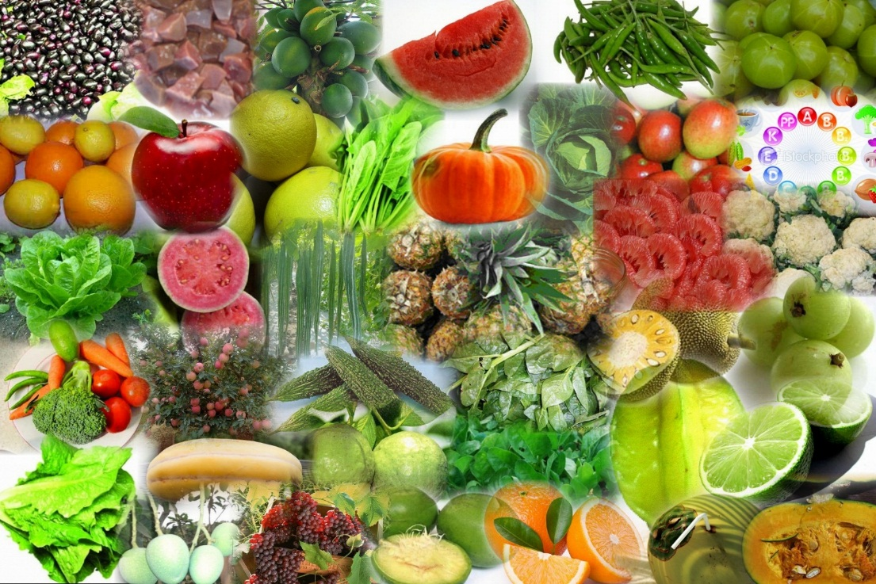
এই খাদ্যগুলো কেন খাই ?

Slide 5
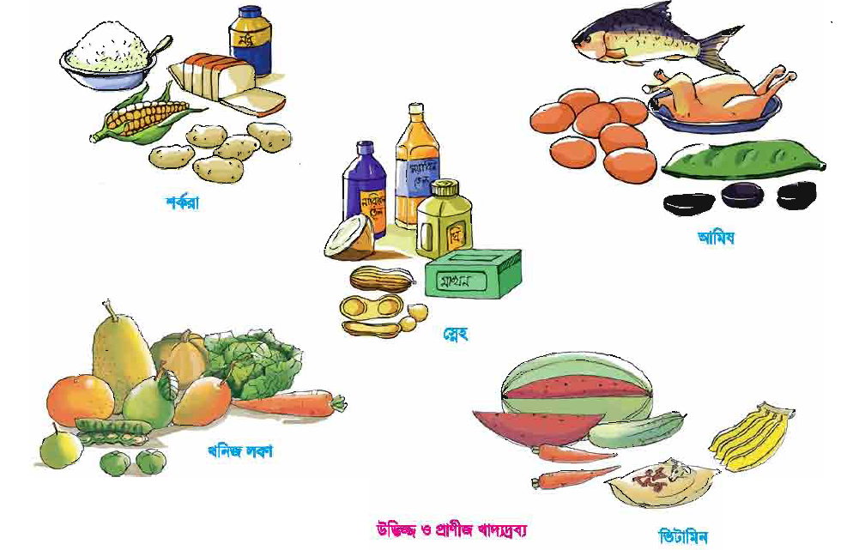
পূর্ব পাঠ আলোচনা
ভিটামিন কী ?
কোথা থেকে আমরা ভিটামিন পেয়ে থাকি ?
বিভিন্ন উদ্ভিদ ও প্রাণী থেকে ভিটামিন পাওয়া যায়।
☞
ভিটামিন এক প্রকার খাদ্য উপাদান ও রাসায়নিক পদার্থ।
এটা দেহে রোগ প্রতিরোধ ক্ষমতা বৃদ্ধি করে এবং দেহকে সুস্থ ও সবল রাখতে সহায়তা করে।

Slide 6
পাঠ ঘোষণা
আজকের পাঠ
ভিটামিন কত প্রকার ও কী কী এবং ভিটামিন “এ” , “ডি” , “ই এর উৎস , অভাব জনিত রোগ ও কাজ।

Slide 7
শিখনফল
১) ভিটামিন কত প্রকার ও কী কী তা বলতে পারবে ।
২) ভিটামিন “এ” , “ডি” , “ই” এদের উৎস বলতে পারবে ।
৩) ভিটামিন “এ” , “ডি” , “ই” এদের অভাবে কী কী রোগ হয় তা বলতে পারবে ।
৪) ভিটামিন “এ” , “ডি” , “ই” কাজ বলতে পারবে।

Slide 8
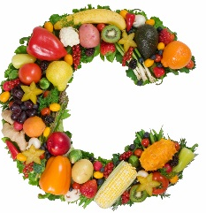
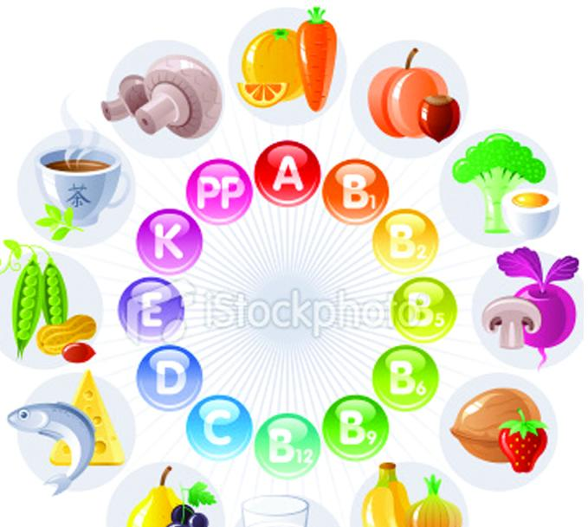
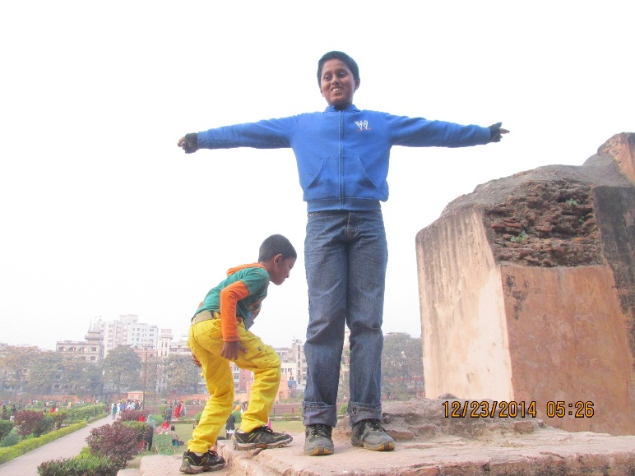
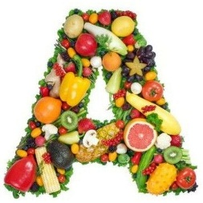
দেহের সুনির্দিষ্ট কাজ ও বৈশিষ্ট্য অনুযায়ী ভিটামিন কত প্রকার ও কি কি ?
ছবিটি দেখ ও চিন্তা কর
ভিটামিন “সি”
ভিটামিন “বি”
ভিটামিন 6 প্রকার ।
ভিটামিন “এ”
ভিটামিন “ডি”
K
ভিটামিন “কে”
ভিটামিন “ই”

Slide 9
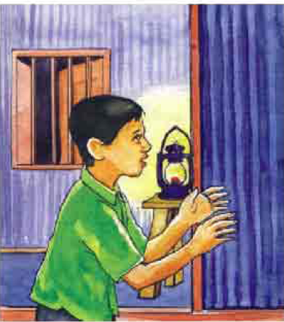
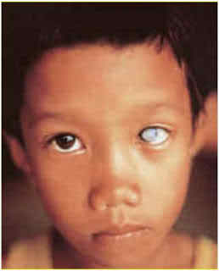
উপস্থাপন
চোখের দৃষ্টিশক্তি স্বাভাবিক রাখা।
রাতকানা রোগের হাত থেকে চোখকে রক্ষা করা।
দেহের পুষ্টি ও বৃদ্ধিতে সাহায্য করা।
দেহকে বিভিন্ন সংক্রামক রোগের হাত থেকে রক্ষা করা।
রক্তের স্বাভাবিক অবস্থা বজায় রাখা।
খাদ্যদ্রব্য পরিপাকে সহায়তা করা।
শরীরে ভিটামিন “এ” অভাব হলে বা ভিটামিন “এ” আছে এমন খাদ্য না খেলে কি রোগ হয় ?
ভিটামিন “এ” এর গুনাগুণ আছে এমন কয়েকটি খাদ্যের নাম বলঃ
বড় মাছ
ভিটামিন ‘এ” এর কাজ
ছোট মাছ
ভিটামিন “এ” শরীরে বা দেহে কী কাজ করে ?
মাখন
গাজর
ভিটামিন “এ”
\
দুধ
শাক
শিশুদের রাতকানা রোগ হয়। এমনকি অন্ধও হয়ে যায়।
হলুদ ফল
ডিম

Slide 10
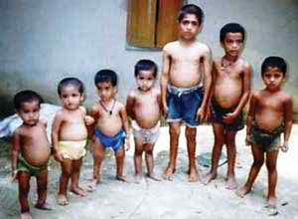
দুধ
ভিটামিন “ডি” এর গুনাগুণ আছে এমন কয়েকটি খাদ্যের নাম বলঃ
ভিটামিন ,“ডি” শরীরে বা দেহে কী কাজ করে ?
শরীরে ভিটামিন “ডি” অভাব হলে বা ভিটামিন “ডি” আছে এমন খাদ্য না খেলে কি রোগ হয় ?
ভিটামিন “ডি” এর কাজ
১) দেহের হাড় ও দাঁত মজবুত ও শক্ত করে।
২) শিশুদের রিকেটস রোগ প্রতিরোধ করে।
ডিম
দুগ্ধজাত খাদ্য
ভিটামিন “ডি”
মাছের তেল
হাড় বেঁকে যাওয়া বা রিকেট রোগ হয়।

Slide 11
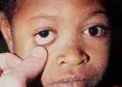
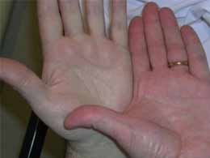
ভিটামিন “ই” এর উৎস কি কি খাদ্যে আছে , এমন কয়েকটির নাম বলঃ
পালং শাক
বাঁধাকপি
শরীরে ভিটামিন “ই” অভাব হলে বা ভিটামিন ‘ই” আছে এমন খাদ্য না খেলে কি রোগ হয় ?
রক্তশূন্যতার হাত থেকে রক্ষা করে।
চুল পড়া রোধ করে।
বয়সের ছাপ পড়া রোধ করে।
সবুজ শাক-সবজি
ভিটামিন “ই” এর কাজ
কলিজা
ভিটামিন “ই” শরীরে বা দেহে কী কাজ করে ?
ভিটামিন “ই”
শস্যদানা
লেটুস
রক্তশূন্যতা দেখা দেয়।

Slide 12
বইয়ের সাথে সংযোগ স্থাপন
পাঠ্য বইয়ের 24 পৃষ্টা খুলি
পাঠ্যাংশ-
ভিটামিন কত প্রকার ও কী কী এবং তাদের কাজ কী ?
এই অংশটুকু মনোযোগের সাথে পড়ে একাকী চিন্তা ও পাশের বন্ধুর সাথে আলোচনা কর।

Slide 13
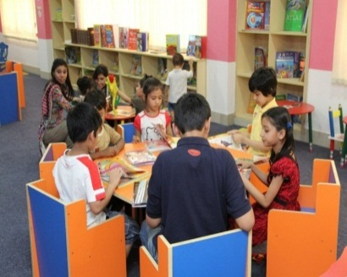
দলের নাম
দলীয় কাজ
ভিটামিন- “এ” , “ডি” , “ই” একটি করে কাজ লিখ।
ভিটামিন- “এ” , “ডি” , “ই” একটি করে অভাব জনিত রোগ লিখ।
ভিটামিন- “এ” , “ডি” , “ই” তিনটি করে খাদ্যের নাম লিখ।

Slide 14
জোড়ায় কর
মিলিয়ে নাও
সঠিক উত্তরের পাশে গোল চিহ্ন দিয়ে খাতায় লিখঃ
বাড়ন্ত শিশু সুপ্তী ছোট মাছ,ডিম, শাক ও গাজর খেতে অপছন্দ করে।
তার দেহে কোন ভিটামিনের অভাব দেখা দিবে ?
ক) ভিটামিন “সি” খ) ভিটামিন “বি”
গ) ভিটামিন “এ” ঘ) ভিটামিন “কে”
২) ফারহানের দাঁত ও হাড় নরম প্রকৃতির।
তার দেহে কোন ভিটামিনের অভাব দেখা দিয়েছে ?
ক) ভিটামিন “ডি ” খ) ভিটামিন “বি”
গ) ভিটামিন “এ” ঘ) ভিটামিন “কে”
মুনের হাত হঠাৎ অসাবধানতা বসত কেঁটে যাওয়া পর কাপড় দিয়ে বাধা হয় ।
কিন্তু রক্ত জমাট বাধতে অনেক সময় লেগে যায় । এই অবস্থার জন্য নিচের কোনটি দায়ী ?
ক) দেহে ভিটামিন “সি” এর অভাব খ) দেহে ভিটামিন “বি”এর অভাব
গ) দেহে ভিটামিন “এ” অভাব ঘ) দেহে ভিটামিন “কে” এর অভাব

Slide 15
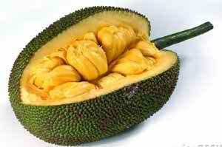
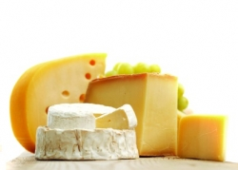
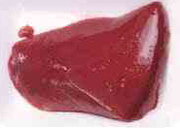
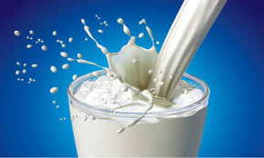
মূল্যায়ন ( একক )
মিলিয়ে নাও
১) নিচের খাদ্যগুলো থেকে কি কি ভিটামিন পাওয়া যাবে?
২) এদের কাজ কী
৩) ভিটামিনের অভাবে শারীরিক কী সমস্যা হয় ?
১) ভিটামিন “এ”
দৃষ্টিশক্তি ভালো রাখে ও দেহের রোগ প্রতিরোধ ক্ষমতা বৃদ্ধি করে।
রাতকানা রোগ হ্য।আর অভাব পূরণ না হলে মানুষ অন্ধ হয়ে যেতে পারে।
ভিটামিন “ই”
রক্তশূন্যতার হাত থেকে রক্ষা করে।
দেহে রক্তশূন্যতা দেখা দেয়।
ভিটামিন ‘ডি
২) দেহের হাড় ও দাঁত মজবুত ও শক্ত করে।
৩) হাড় বেঁকে যাওয়া বা রিকেট রোগ হয় ।
হলুদ ফল
দুগ্ধজাত খাদ্য
কলিজা
দুধ

Slide 16
বাড়ির কাজ
চোখ ভালো রাখা,দাঁত মজবুত ও শক্ত করতে এবং রক্তশুন্যতা দূর করতে
সহজলভ্য কোন কোন খাদ্য তোমার বাড়ির পাশে আছে তা লিখে আনবে।

Slide 17
সবাই ভালো থেকো
ধন্যবাদ
ধন্যবাদ

